Slide 1
Apache Camel 概念
悦朋科技
Oboe 产品组

Slide 2
什么是Apache Camel？
Apache Camel是一个允许开发人员将端点/处理器组装到路由中以实现更高级别功能的框架。它通过利用企业集成模式（EIP）来实质性地组合可扩展服务来促进应用程序集成，并使基于消息的系统集成更加简单的设计和实现。
Apache Camel框架的核心是路由引擎。它允许您定义通过组件接收和发送消息的路由规则。消息格式没有限制，例如可以使用Java对象，XML，JSON，纯文本等。

Slide 3
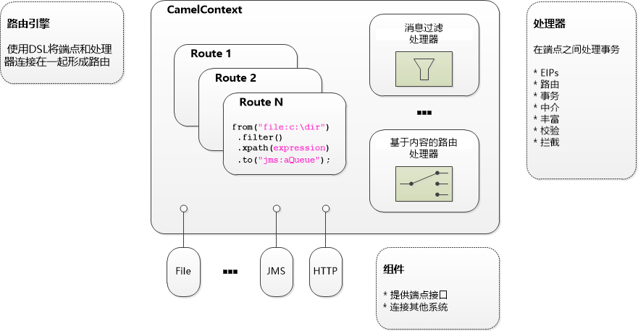
架构

Slide 4
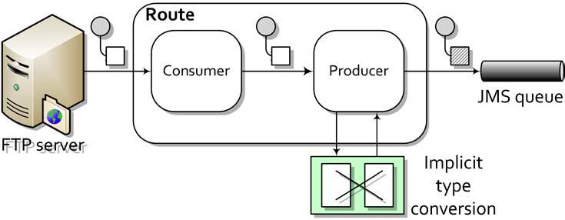
FTP 至 JMS 示例
val context = new DefaultCamelContext {
addComponent(“jms”, JmsComponent.jmsComponentAutoAcknowledge(
new ActiveMQConnectionFactory(“vm://localhost”)))
addRoutes(new RouteBuilder() {
def configure() {
from(“ftp://pep.com/orders?username=demo?password=demo”)
.to(“jms:queue:incomingOrders”)
}
}
context.start
Thread.sleep(10000L)
context.stop

Slide 5
什么是DSL？
一个特定领域专用语言（DSL）是一个为特定目标定义的最小语言。DSL无需逻辑完备但必须有能力描述所选择域的问题。典型情况下，DSL不需要一个特定解析器，解释器或者编译器。DSL可以在已存在的面向对象的主语言基础上，DSL在主语言API中提供DSL构造映射。

Slide 6
DSL示例
Java DSL：
XML DSL：
from("file:data/inbox") .filter().xpath("/order[not(@test)]") .to("jms:queue:order")
<route> <from uri="file:data/inbox"/> <filter> <xpath>/order[not(@test)]</xpath> <to uri="jms:queue:order"/> </filter> </route>

Slide 7
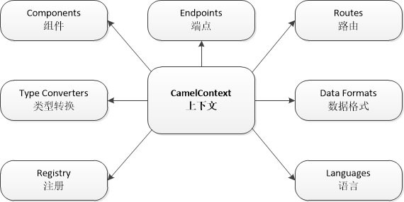
CamelContext 上下文
CamelContext对象表示Camel运行时，Camel程序中有一个CamelContext对象。典型的应用程序执行以下步骤：
1. 创建一个CamelContext对象； 2. 将端点和组件添加到CamelContext对象； 3. 将路由添加到CamelContext对象，以便连接端点； 4. 在CamelContext对象上调用start()操作。这将启动用于处理端点中的消息发送、接收和处理的Camel内部线程。 5. 结束时在CamelContext对象上调用stop()操作，这样可以正常的停止所有端点和Camel线程。

Slide 8
Routes 路由
路由是Camel的核心抽象。定义路由的最简单的方法是一个处理器链。通过将客户端与服务器，生产者和消费者分离，路由器可以： - 动态决定客户端调用什么服务器 - 提供灵活的方法来添加额外的处理 - 允许客户端和服务器独立开发 - 允许将服务器的客户端剔除进行测试 - 通过连接不同系统来实现更好的设计实践 - 增强某些系统的功能
Camel的每个路由都有唯一的标识符，用于日志、调试、监控路由的启动和停止。路由也只有一个输入源消息。要定义路由，使用DSL。

Slide 9
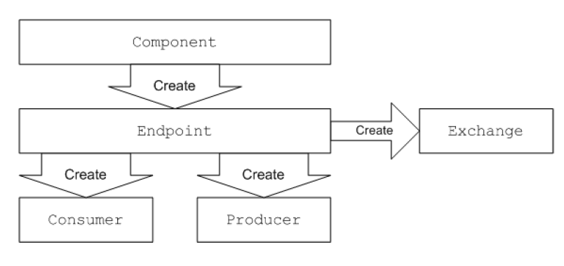
组件工厂模式
一个Apache Camel组件由一组类组成，通过工厂模式彼此关联。可以如同工厂使用 Component 对象来创建Endpoint 对象。反过来，Endpoint 对象担当工厂去创建 Consumer, Producer 和 Exchange对象。

Slide 10

Components 组件
一个组件是端点工厂的实现。一个组件实现的主要任务是实现 Component.createEndpoint() 方法，它负责创建新的端点。
每一种组件必须与一个组件前缀联系在一起，在端点URI中出现。

Slide 11
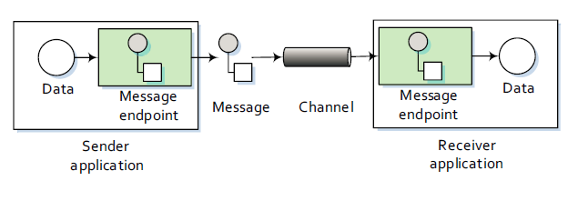
Endpoint 端点
端点是Camel的抽象，表示通道的开始/结尾的模型，可以发送或者接收消息。
端点对象用于创建消费者端点和生产者端点的工厂。
每个端点实例封装了一个特定的端点URI。每当Apache Camel遇到新的端点URI，它将创建一个新的端点实例。

Slide 12
Consumer 消费者
消费者端点消费请求。它们总是出现在路由的开头，它们封装了负责接收传入请求的代码，并且发送传出的回复。从面向服务视角来看，一个消费者代表一个服务。
消费者必须实现 org.apache.camel.Consumer 接口。实现消费者时可以遵循不同的模式。
有两种消费者：事件驱动消费者和轮询消费者。两者的差异很重要，因为它们帮助解决不同的问题。

Slide 13
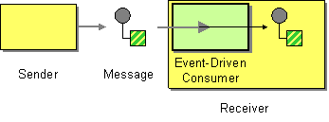
事件驱动消费者
这类消费者通常是客户端-服务器架构的应用和Web服务，它也被引用作为EIP异步接收器。
一个事件驱动消费者通常在特定的消息通道上监听TCP/IP端口或者JMS队列，并等待客户端发送消息。当一个消息达到消费者唤醒并接收消息进行处理。

Slide 14

轮询消费者
与事件驱动消费者相比，轮询消费者从特定源（例如，FTP服务器）获取消息。该轮询消费者在EIP术语中称之为同步接收器，因为它在当前消息处理完成前不会轮询更多消息。
通常轮询消费者是一个调度轮询消费者，在计划间隔达到时进行下次轮询。文件，FTP和邮件传输都是使用轮询消费者。

Slide 15
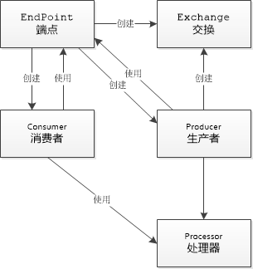
Producer 生产者
生产者端点产生请求，它们总是出现在路由的末尾。它们封装了负责调度传出请求和接收传入回复的代码。从面向服务视角来看，一个生产者代表一个服务消费者。
生产者必须实现 org.apache.camel.Producer 接口。可以选择实现生产者支持异步处理风格。

Slide 16
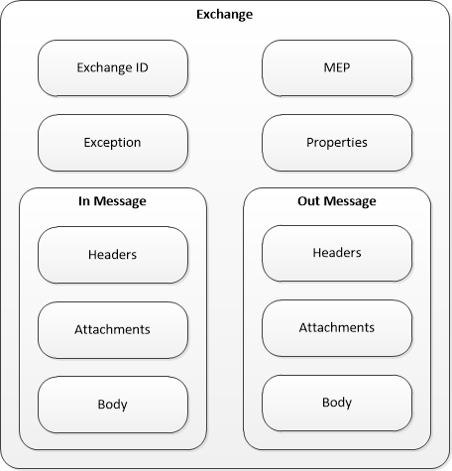
Exchange 交换
交换对象封装了一组相关的消息。
默认实现 DefaultExchange 对于许多组件实现是足够的。但是，如果要将交换附加的额外数据与交换关联或者进行交换则需要进行其他处理。因此可以自定义交换实现。

Slide 17
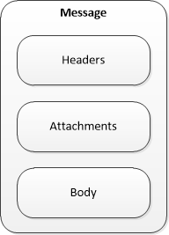
Message 消息
消息对象使用下列抽象模型表现消息： - 消息体 - 消息头 - 消息附件 消息体和消息头可以是任意类型（ Object类型），消息附件定义类型是 javax.activation.DataHandler，可以包含任意的MIME类型。
如果需要获得消息内容的具体表示，可以使用类型转换机制转换消息体和消息头。转换可能会使用序列化反序列化机制。

Slide 18
MEP 消息交换模式
使用交换对象可以方便的为不同消息交换模式进行消息处理。例如，异步协议可能定义一个包含从消费者端点到生产者端点的单一消息的MEP（InOnly MEP）。另一方面，RPC 协议定义一个包含请求消息和回复消息的MEP（InOut MEP）。
Apache Camel 支持以下交换模式：
InOnly
RobustInOnly
InOut
InOptionalOut
OutOnly
RobustOutOnly
OutIn
OutOptionalIn

Slide 19
Processor 处理器
为了让路由做一些比简单连接一个消费者端点至生产者端点更有意思的事，可以添加处理器至路由。一个处理器是一个命令，可以插入到一个路由规则执行任意的消息处理。
管道中的每个中间节点都是处理器对象。可以插入标准处理器（例如，过滤器，调节器或者延迟器），或者插入自定处理器。

Slide 20
数据转换
Camel 提供三种方法支持Message Translator 模式：
使用 Processor对象
使用 beans
使用 <transform>
Camel 数据转换六种方式：
在路由
使用组件
使用数据格式
使用模板
类型转换机制
组件适配器

Slide 21
thanks
内部资料，注意保密

